Slide 1
PERSISTENCE
BASE DE DONNÉES-SQLITE
Hafed Benteftifa

Slide 2

Agenda
Dans cette lecon, on passera en revue les points suivants:
Bases de données SQLite

Slide 3
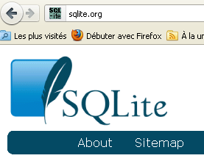
Bases de données
Support pour le système SQLite
  Utilisation de BD SQLite
  Moteur transactionnel
  Aucun autre système requis
  Aucune configuration
  Pas de serveur BD

Slide 4
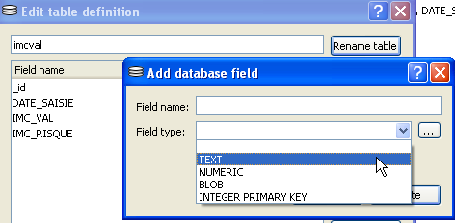
Bases de données-SQLite
Les types de base
  String: TEXT
  double, float: REAL
  long: INTEGER
  Date: DATE mais en réalité INTEGER
SQLite BD est permissive
  Peut recevoir un type et le stocker comme TEXT.
  Pas de vérification au niveau des colonnes

